Slide 1
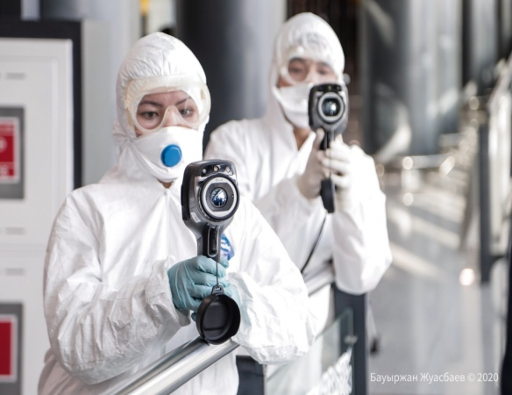
Пандемия кезінде алдын-алу шаралары ЖАДЫНАМА
«Ақмола облысы білім басқармасының Бұланды ауданы білім бөлімі Макинск қаласының кешкі мектебі» коммуналдық мемлекеттік мекемесі.
2021 жыл

Slide 2
